Slide 1
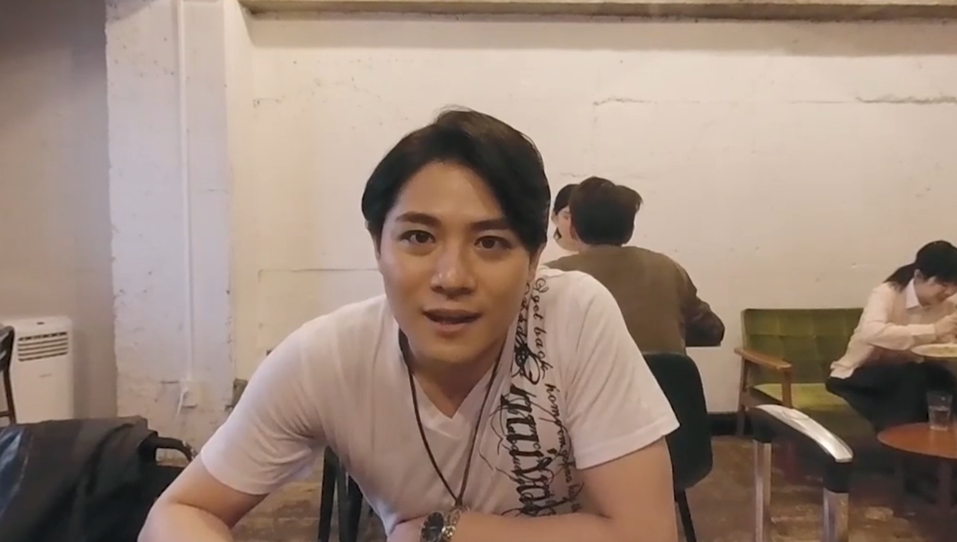
暗号資産
選択場面 ①
セミナーに誘われたとき、どうしましたか？
Ⓐ | 興味があるので 紹介してもらう
危険！ | セミナーで販売勧誘されるおそれが あります！
Ⓑ | どんなセミナーか 聞いてみる
注意！ | 確認をするのはよいことですが、 相手のペースで勧誘されるおそれがあります！
Ⓒ | 紹介してもらわない
Good！ | 友人・知人からの「もうけ話」は 断るのが賢明です。

Slide 2
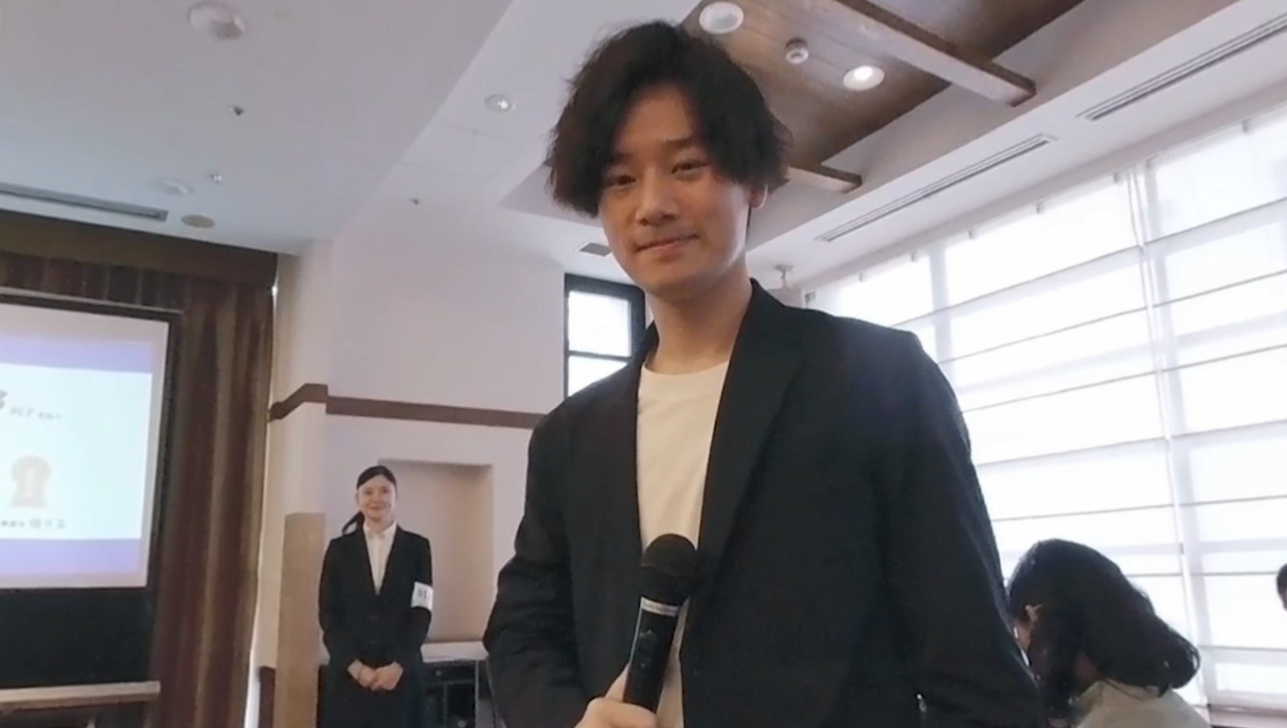
暗号資産
選択場面 ②
セミナーを聞き終わったあと、どうしましたか？
Ⓐ | 安心できるので 投資を始める
危険！ | セミナーの話を聞いただけで 安心するのは危険です！
Ⓑ | もう少し情報を 集めてみる
Good！ | セミナーの情報だけでなく、 ウェブの情報などを確認してみましょう。
Ⓒ | 簡単にもうかる 投資はやらない
Good！ | 簡単にもうかる投資はありません。 リスクがあることを自覚しましょう！

Slide 3
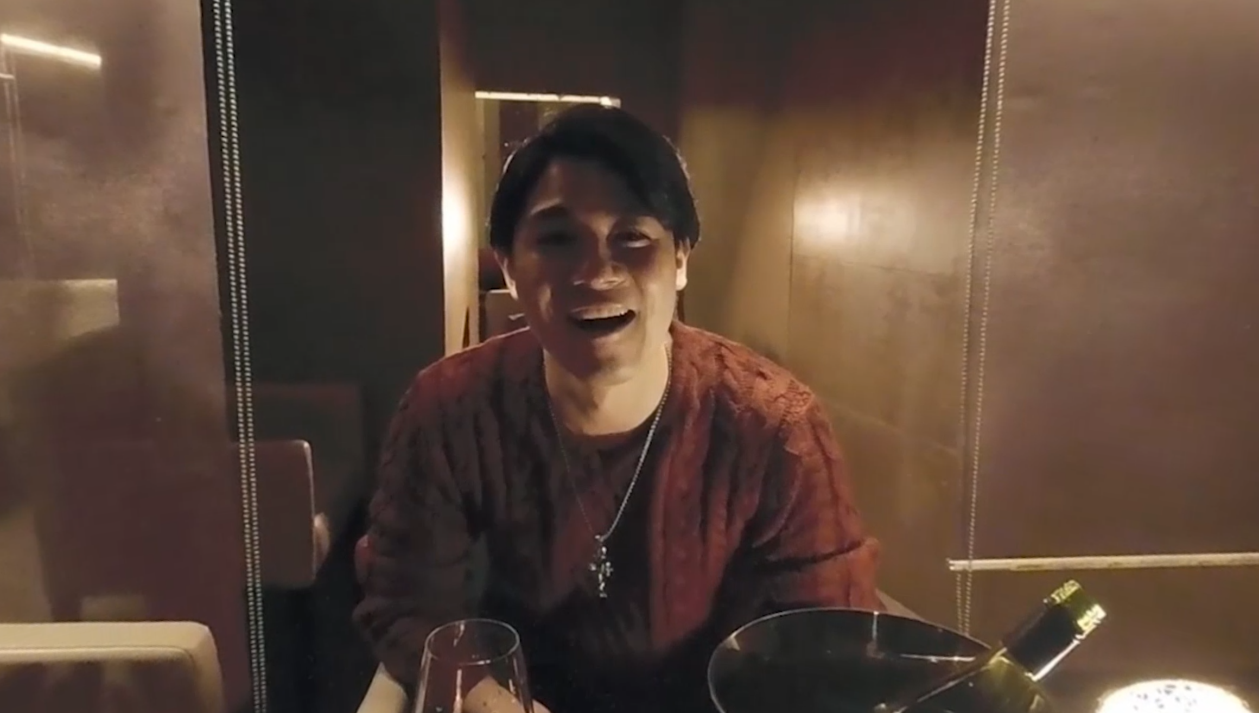
暗号資産
選択場面 ③
追加投資を勧められたとき、どうしましたか？
Ⓐ | 借金して投資する
危険！ | 投資は借金してまでやるものでは ありません！
Ⓑ | 借金してまで 投資はやらない
Good！ | 投資目的での借金は 返済できなくなるおそれがあります！

Slide 4
暗号資産
アドバイス
➊ | 投資を勧める相手の話をうのみにしない
友人や知人、SNSやマッチングアプリで知り合った人から、「簡単にもうけられる」などと取引を勧められ、お金を預けてしまったり、AIを使った投資システムのセミナーなどに誘われ、持ち掛けられた投資をした結果、返金されない・出金できないなどのトラブルが発生しています。
➋ | 取引相手を確認し、無登録業者とは取引しない
暗号資産交換業の登録業者か金融庁のホームページで確認し、無登録業者とは取引しない。
https://www.fsa.go.jp/menkyo/menkyoj/kasoutuka.pdf
➌ | 取引内容やリスクの理解ができなければ契約しない
取引内容やリスクが十分に理解できなければ、取引や契約をしない。
➍ | 少しでも不安に思ったら、早めに消費生活センター（消費者ホットライン１８８）に相談
勧誘や契約で不安に思った場合やトラブルに遭ってしまった場合は、身近な消費生活センターに相談をしましょう。

